Slide 1
I. a II. deklinace revize

Slide 2
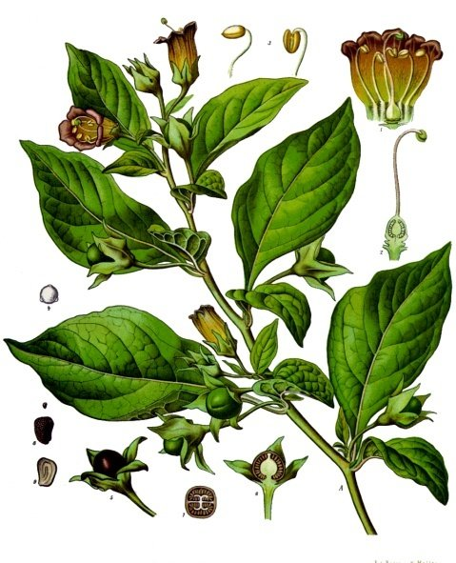
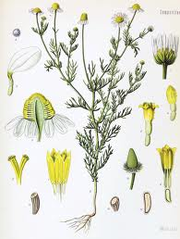
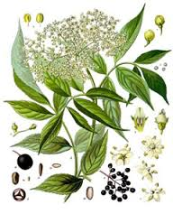
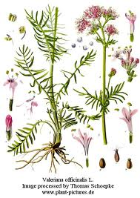
Rozlište rostliny:
Beladonna
Chamomilla
Sambucus
Valeriana

Slide 3
Rozepište zkratky (zdvojené písmeno znamená plurál)
Fractura ulnae dx.
Aa. coronariae
Mamma sin.
Vv. hepaticae (hepaticus, a, um jaterní)
in v. hepatica dx.
Ruptura a. hepaticae int.
Ruptura m. longi colli
Fractura ulnae dextrae
Arteriae coronariae
Mamma sinistra
Venae hepaticae
In vena hepatica dextra
Ruptura arteriae hepaticae internae
Ruptura musculi longi colli

Slide 4
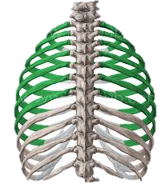
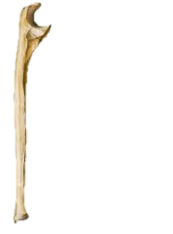
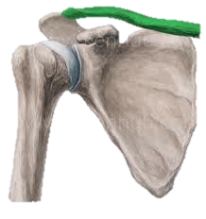
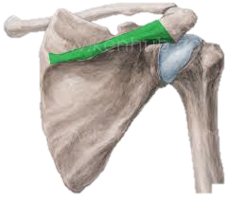
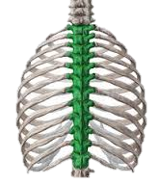
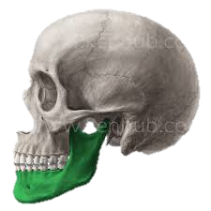
1
2
3
4
5
6
7
8

Slide 5
ŽIVÁ SLOVA
Medicina humana
In natura
Contra naturam
Intra vitam
Pro forma
Sine mora
In vitro
In vivo
Post cibum
Ab ovo
Loco typico
Periculum in mora
Curriculum vitae
Ad absurdum

Slide 6
3. DEKLiNACE I-KMENY/souhláskové kmeny

Slide 7
3. DEKLINACE
DEKLINACE | I. | II. | III. | IV. | V.
ROD | >F | M+N | M+F+N | M+N | >F
NOM. SG. | -a | -us (er)/ -um | ? | -us/-u | -es
GEN. SG. | -ae | -i | -(?)is | -us | -ei
KMEN. SAMOHLÁSKA | A | O | Cons. /I | U | E

Slide 8
Osobitosti III. deklinace - rod
I. a V. deklinace
II. A IV. deklinace
III. deklinace
F
M + N
M + F + N

Slide 9
Osobitosti III. deklinace – nominativ sg.
I.; II.; IV; a V. deklinace má v nom. sg. určitou koncovku:
-a/
-us(-er)/um
us/u
es
III. Nom. sg. je zakončen různě : (samohláskou/nebo i souhláskou

Slide 10
Osobitosti III. deklinace : genitiv/základ slova
I.; II.; IV; a V. deklinace zůstává základ slova mezi nom. a gen. stejný
Ven-a/ven-ae // nerv-us/nerv-i
diamet-er/diametr-i
III. Deklinace – mezi nom. sg. a gen. sg. obvykle dochází ke změne kmene
pulm-o pulmon-is
ord-o ordin-is
extremit-as extremitat-is

Slide 11
SLOVNÍKOVÉ HESLO
Articulatio, onis, f.
Abductor, oris, m.
Cavitas, atis, f.
Hallux, ucis, m.
Femur, oris, n.
Calcar, aris, n.
Pes, pedis, m.
Os, ossis, n.
Os, oris, n.
Pelvis, is, f.
Auris, is, f.

Slide 12
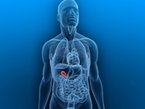
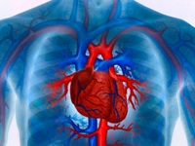
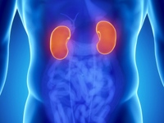
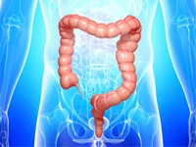
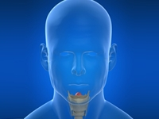
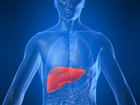
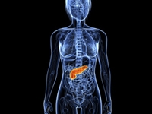
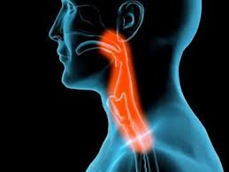
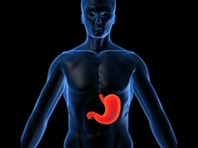
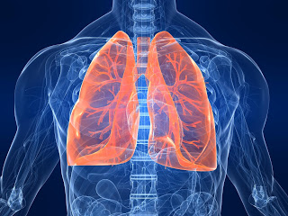
Pojmenujte orgány:

Slide 13
TYPY SUBSTANTIV III. DEKLINACE
SOUHLÁSKOVÉ KMENY
SAMOHLÁSKOVÉ KMENY
M+F N
PULMO CORPUS
Různoslabičná
Nom. sg. – různé koncovky
M+F N
AURIS ANIMAL
Stejnoslabičná Různoslabičná
Nom. sg. na -ES/-IS -AR/-E/-AL
anebo
Různoslabičná slova
Nom. sg. na –S
(kt. předchází jiná souhl.)

Slide 14
SKLOŇOVÁNÍ
 |  | PULMO | CORPUS | AURIS | ANIMAL
SG | Nom. | pulm-o | corp-us | aur-is | anim-al
 | Gen. | pulmon-is | corpor-is | aur-is | animal-is
 | Ak. | pulmon-em | corp-us | aur-em | anim-al
 | Abl. | pulmon-e | corpor-e | aur-e | animal-i
PL | Nom. | pulmon-es | corpor-a | aur-es | animal-ia
 | Gen. | pulmon-um | corpor-um | aur-ium | animal-ium
 | Ak. | pulmon-es | corpor-a | aur-es | animal-ia
 | Abl. | pulmon-ibus | corpor-ibus | aur-ibus | animal-ibus

